Slide 1
FAT文件系统简介

Slide 2
一、硬盘结构
二、FAT组织方式

Slide 3
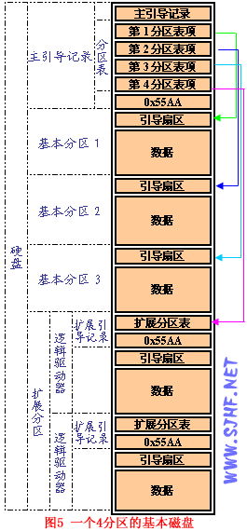
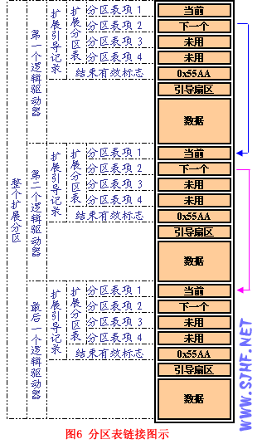
一、硬盘结构
磁盘结构图
分区表连接图

Slide 4
主引导纪录扇区MBR
位于整个硬盘的0柱面0磁头1扇区，当bios在执行自己固有的程序后就会跳到mbr中的第一条指令，把系统控制权交由mbr来执行。在总共512byte的主引导记录中，MBR的引导程序占了其中的前446个字节，随后的64个字节为DPT(Disk PartitionTable，硬盘分区表)，最后的两个字节“55 AA”为分区有效结束标志。

Slide 5
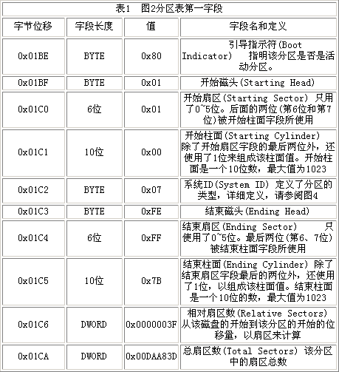
分区表信息

Slide 6
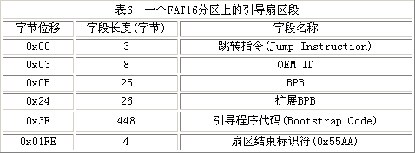
引导扇区信息
DBR区(DOS BOOT RECORD)即操作系统引导记录区，通常占用分区的第0扇区共512个字节。

Slide 7
BPB(BIOS Parameter Block)
BPB一般开始于相同的位移量，因此，标准的参数都处于一个已知的位置。磁盘容量和几何结构变量都被封在BPB之中。由于引导扇区的第一部分是一个x86跳转指令。因此，将来通过在BPB末端附加新的信息，可以对BPB进行扩展。只需要对该跳转指令作一个小的调整就可以适应BPB的变化。

Slide 8
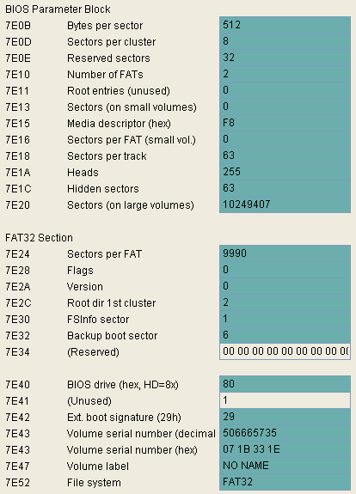
FAT32为例的BPB

Slide 9
二、FAT组织方式
什么是FAT?
FAT：FILE ALLOCATION TABLE ，是“文件分配表”的意思。顾名思义，就是用来记录文件所在位置的表格，它对于硬盘的使用是非常重要的，假若丢失文件分配表，那么硬盘上的数据就会因无法定位而不能使用了。

Slide 10
FAT分为FAT12、FAT16、FAT32，区别在于FAT表用来记录任意一簇链接的二进制位数分别为12、16、32 。
FAT将磁盘空间按一定数目的扇区为单位进行划分，这样的单位称为簇。通常情况下，每扇区512字节的原则是不变的。簇的大小一般是2n (n为整数)个扇区的大小。

Slide 11
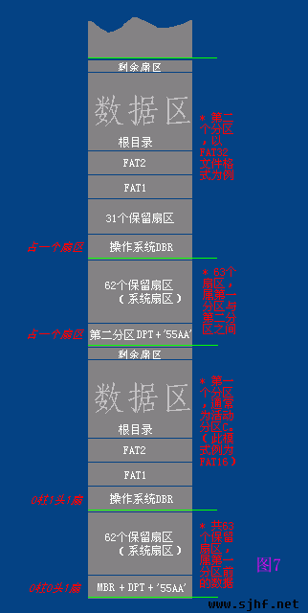
FAT结构图

Slide 12
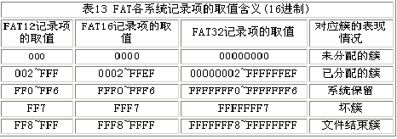
分区大小 FAT16簇大小 FAT32簇大小
16MB-32MB 2KB 不支持
32MB-127MB 2KB 512bytes
128MB-255MB 4KB 512bytes
256MB-259MB 8KB 512bytes
260MB-511MB 8KB 4KB
512MB-1023MB 16KB 4KB
1024MB-2047MB 32KB 4KB
2048MB-8GB 不支持 4KB
8GB-16GB 不支持 8KB
16GB-32GB 不支持 16KB
32GB以上 不支持 32KB

Slide 13
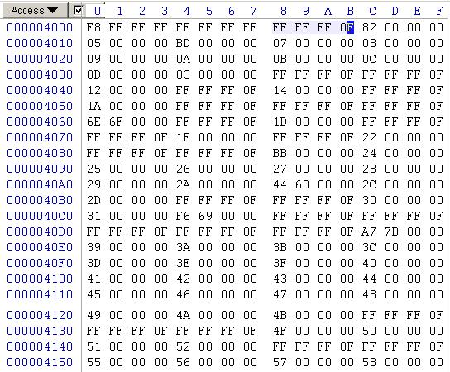
FAT表存储在分区DBR之后。是FAT文件系统用来记录磁盘数据区簇链结构的。

Slide 14
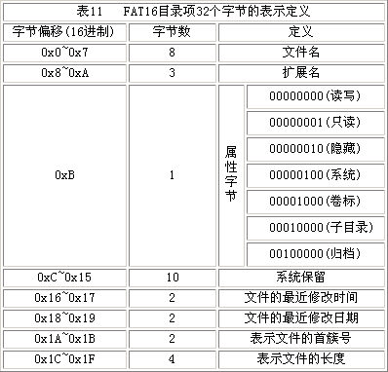

Slide 15
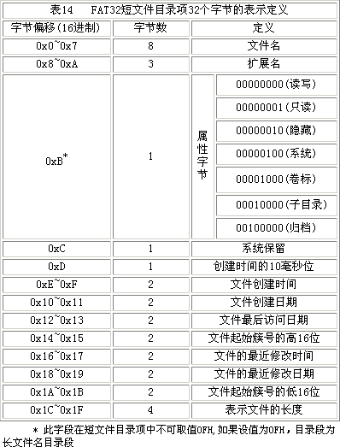

Slide 16
